Slide 1
ОТКРЫТЫЕ ГОСУДАРСТВЕННЫЕ ДАННЫЕ РК
Notes:
Добрый день уважаемые гости, коллеги!
Тема моего доклада <Открытые данные для бизнеса>

Slide 2
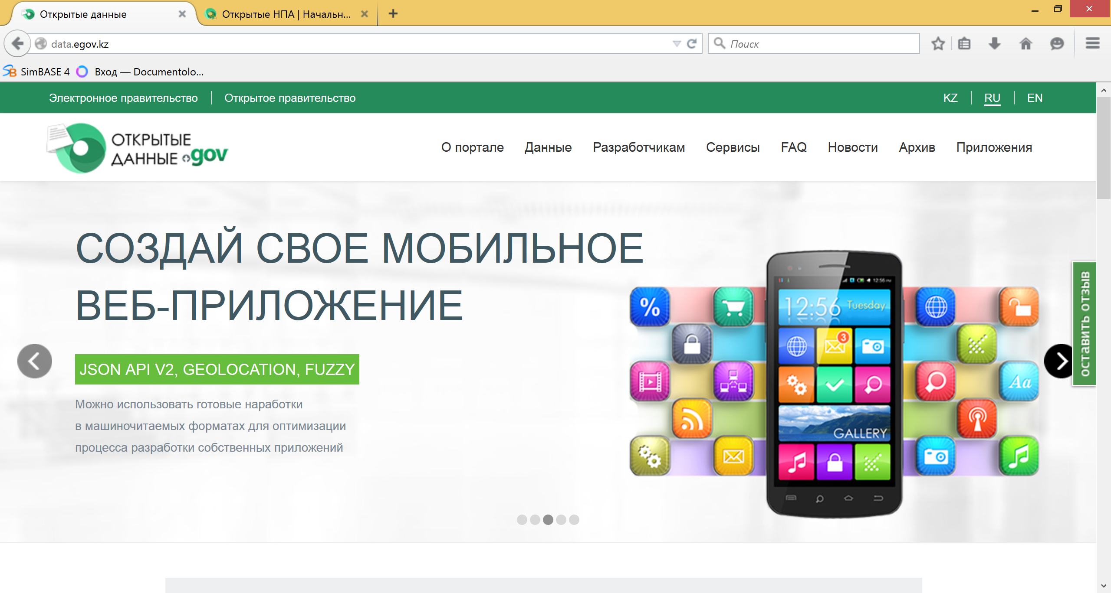
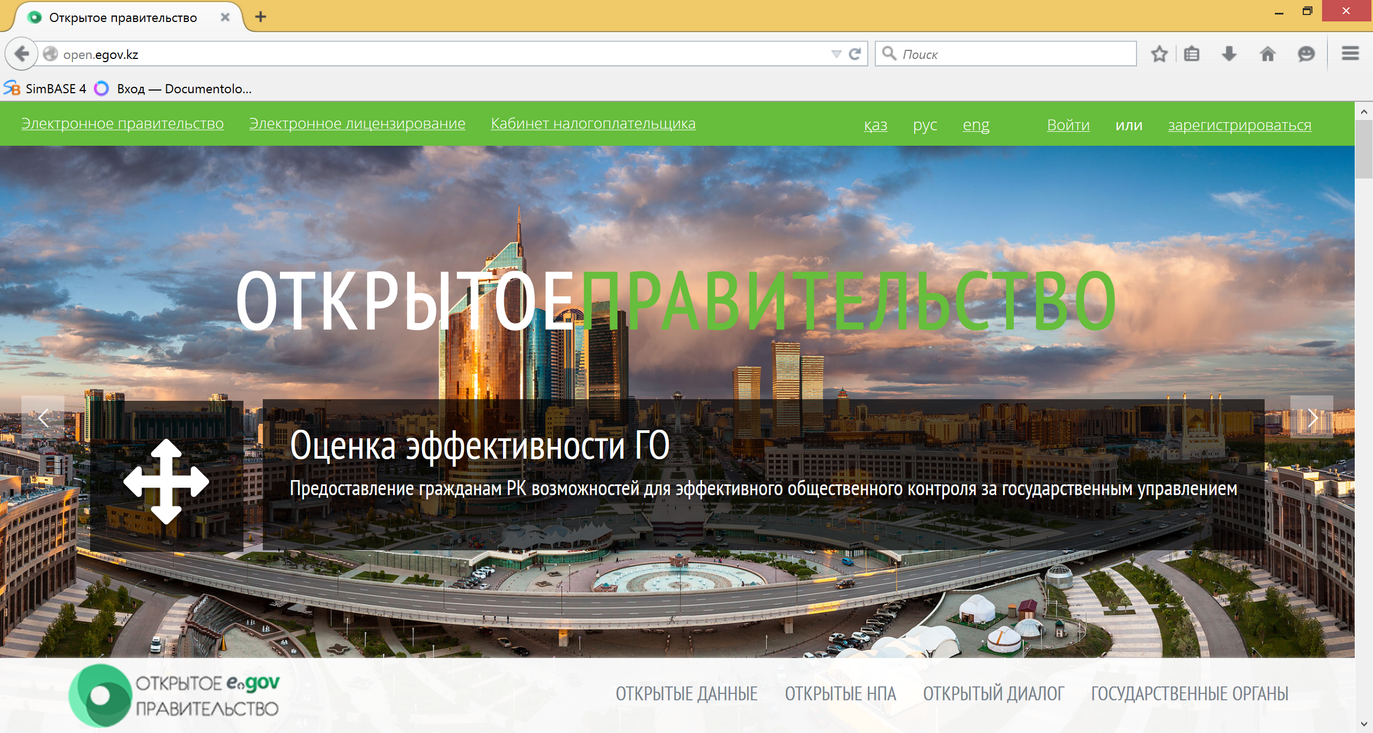
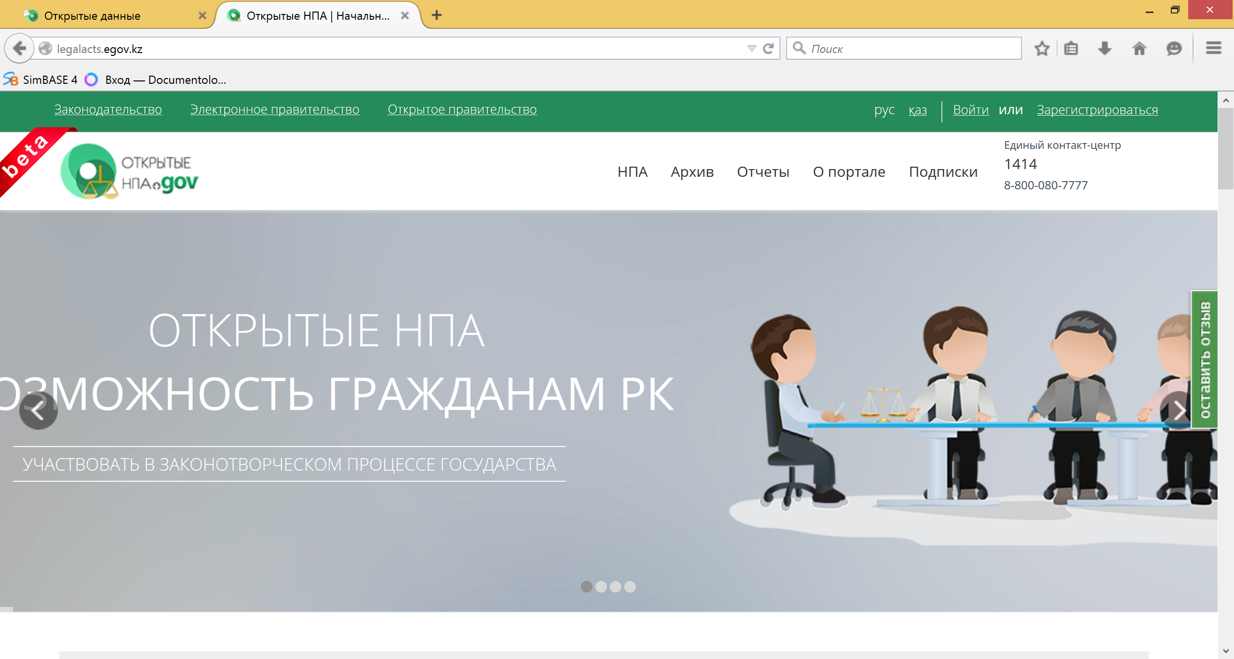
КОМПОНЕНТЫ «ОТКРЫТОГО ПРАВИТЕЛЬСТВА»
DATA.EGOV.KZ
OPEN.EGOV.KZ
ОТКРЫТЫЙ БЮДЖЕТ
BUDGET.EGOV.KZ
LEGALACTS.EGOV.KZ
Открытый диалог
DIALOG.EGOV.KZ
Оценка эффективности ГО
EFFECTIVENESS.EGOV.KZ

Slide 3
ПРЕДПОСЫЛКИ
КАЗАХСТАН:
ГОСУДАРСТВЕННАЯ ПРОГРАММА «ИНФОРМАЦИОННЫЙ КАЗАХСТАН – 2020»
Целевой индикатор: Индекс е-участия Республики Казахстан (по методике ООН)
ПЛАН НАЦИИ - 100 КОНКРЕТНЫХ ШАГОВ
V. ФОРМИРОВАНИЕ ПОДОТЧЕТНОГО ГОСУДАРСТВА
94-шаг. Внедрение «Открытого правительства».
96-шаг. ОНЛАЙН-доступность СТАТИСТИЧЕСКИХ БАЗ ДАННЫХ ЦЕНТРАЛЬНЫХ ГОСУДАРСТВЕННЫХ ОРГАНОВ.
98-шаг. Механизмы участия граждан в обсуждении проектов соответствующих бюджетов.
МЕЖДУНАРОДНЫЙ ОПЫТ:
ОЦЕНКА ООН: Согласно методике ООН по оценке эффективности деятельности электронного правительства, открытые данные являются одним из ключевых показателей.
ВЫДЕРЖКА ИЗ МЕТОДИКИ :
… «ОТКРЫТИЕ ПРАВИТЕЛЬСТВЕННЫХ ДАННЫХ ЯВЛЯЕТСЯ ФУНДАМЕНТОМ БОЛЕЕ ЭФФЕКТИВНОГО ИСПОЛЬЗОВАНИЯ РЕСУРСОВ И УЛУЧШЕНИЯ ПОСТАВКИ УСЛУГ»
Notes:
По шагам тезисно – то что к нам относится из шага, выдержку добавить,
+ предпосылки межд опыта - оценку ООН, сказать что оценка ООН началась

Slide 4
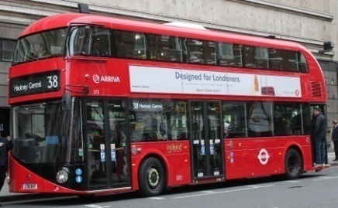
ОТКРЫТЫЕ ДАННЫЕ: МИРОВОЙ ОПЫТ
ОТКРЫТЫЕ ТРАНСПОРТНЫЕ ДАННЫЕ, ЛОНДОН
ОТКРЫТЫЕ АГРАРНЫЕ, МЕТЕОРОЛОГИЧЕСКИЕ ДАННЫЕ, США
ОТКРЫТЫЕ ЗЕМЕЛЬНЫЕ ДАННЫЕ,
ВЕЛИКОБРИТАНИЯ
> 500 приложений
> 5000 человек работает в «индустрии приложений»
коэффициент рентабельности = 58:1
Транспортное агентство Лондона перестало выпускать собственные приложения
Доход: £76 млн
Чистая прибыль: £25 млн
86% от всех продаж приходятся на подписки > 19,000 агентов по недвижимости
Данные об урожайности за 60 лет
Метеор. данные с > 1 млн местоположений США
14 ТБ данных о качестве почвы
Значительный прирост прибыли для фермеров

Slide 5
ОТКРЫТЫЕ ДАННЫЕ: ПОКАЗАТЕЛЬ ЭФФЕКТИВНОСТИ
OPEN DATA INDEX, 97 стран
КРИТЕРИИ ОЦЕНКИ
Рей- тинг | Страна | Общий процент
1 | Великобритания | 97%
2 | Дания | 83%
3 | Франция | 80%
4 | Финляндия | 73%
5 | Австралия | 72%
Законодательство
Данные по транспорту, включая геоданные
Государственный бюджет
Государственные расходы
Национальная Статистика
Результаты выборов
Метеорология
Open
Knowledge
Foundation

Slide 6
АНАЛИЗ ГОТОВНОСТИ СТРАНЫ К ОТКРЫТЫМ ДАННЫМ
Проведен анализ готовности страны к открытым данным по 7 факторам Методика Всемирного Банка
В проект Закона «Об информатизации» внесены такие понятия как открытые данные и интернет-портал открытых данных
Лидерство
Институциональная готовность
Наличие данных и спрос на данные
Наличие сообществ пользователей данных
Финансирование
ИКТ-инфраструктура и навыки
Правовое обеспечение
Компетенции:
центральных государственных органов и местных исполнительных органов: составление перечня и публикация открытых данных
уполномоченного органа: согласование перечня открытых данных, критерии отнесения данных к открытым, порядок их предоставления
А также в проект Закона «О доступе к информации»:
Уполномоченный орган вправе запрашивать открытые данные по результатам опроса общественного мнения

Slide 7
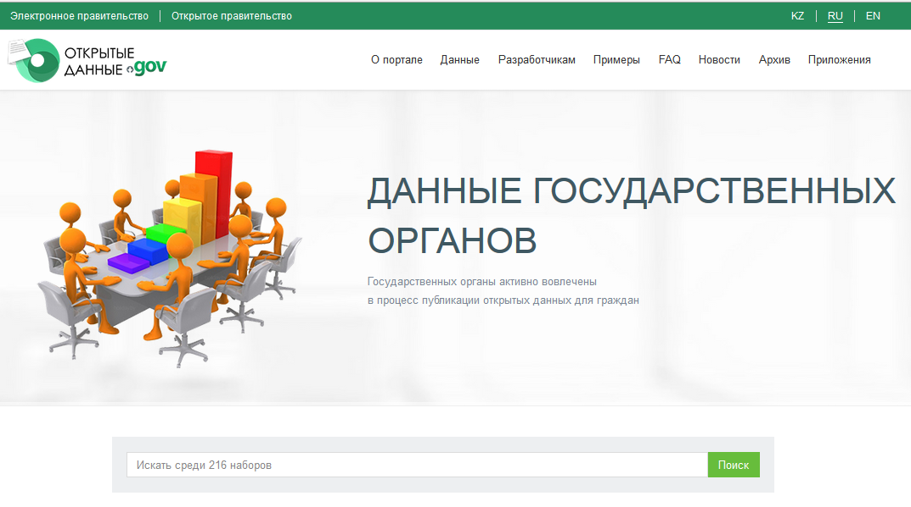
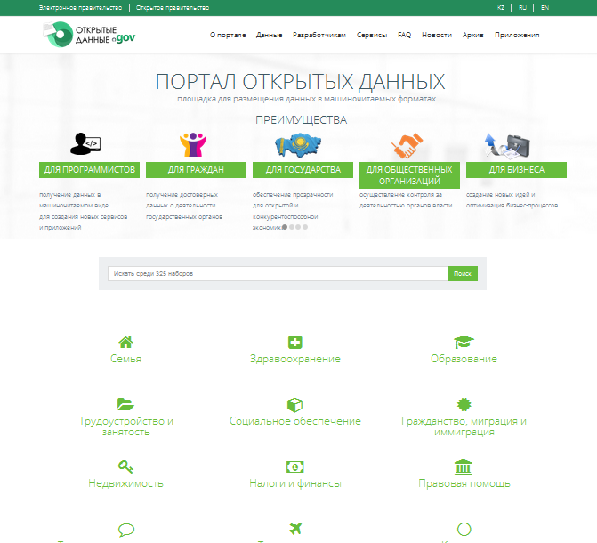
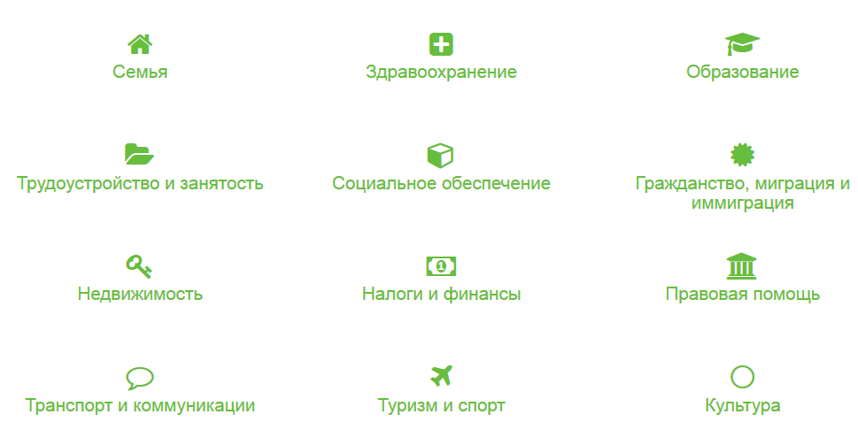
ГОСУДАРСТВЕННЫЙ ПОРТАЛ ОТКРЫТЫХ ДАННЫХ РК
325 наборов данных
Интерфейс программирования приложений (API)
Опубликовано 10 приложений (24 участвовало в конкурсе)

Slide 8
ОТКРЫТЫЕ ДАННЫЕ: ПЛАН РАБОТ
ОПРЕДЕЛЕНИЕ ПОТРЕБНОСТЕЙ
Утверждение Перечня
Открытых данных
СОЦИАЛЬНЫЕ
СЕТИ
ОБРАТНАЯ СВЯЗЬ
НА ПОРТАЛЕ
Анализ технической готовности и расчет затрат
АНКЕТИРОВАНИЕ
граждан/бизнеса
КРУГЛЫЕ СТОЛЫ
СЕМИНАРЫ
СОВЕЩАНИЯ
МЕЖДУНАРОДНЫЙ
ОПЫТ
Публикация данных на портале
КОНКУРСЫ И ХАКАТОНЫ
Cервисы и приложения
Notes:
Цель убрать, назвать слайд план работ
Бизнес процесс публикации открытых данных
Показать мероприятия по ОД: разбить круглые столы и конкурсы
Демо:
Показать аналоги Сингапур и Великоб – тут показать приложения
Отдельно сценарий
Отдельно слайд про АПИ – что такое АПИ и какие могут быть и нужны

Slide 9
ОТКРЫТЫЕ ДАННЫЕ: ПОДГОТОВКА НАБОРОВ ДАННЫХ И ПУБЛИКАЦИЯ
Утвержденный Перечень Открытых данных
№ | Наименование | Период актуализации | Источник | Ответственное лицо
1 | Название набора открытых данных | Ежемесячно/ежедневно | АРМ / Интеграция | ФИО
Порядок и формат
представления наборов открытых данных
Подготовка наборов открытых данных
Публикация наборов открытых данных через АРМ портала открытых данных

Slide 10
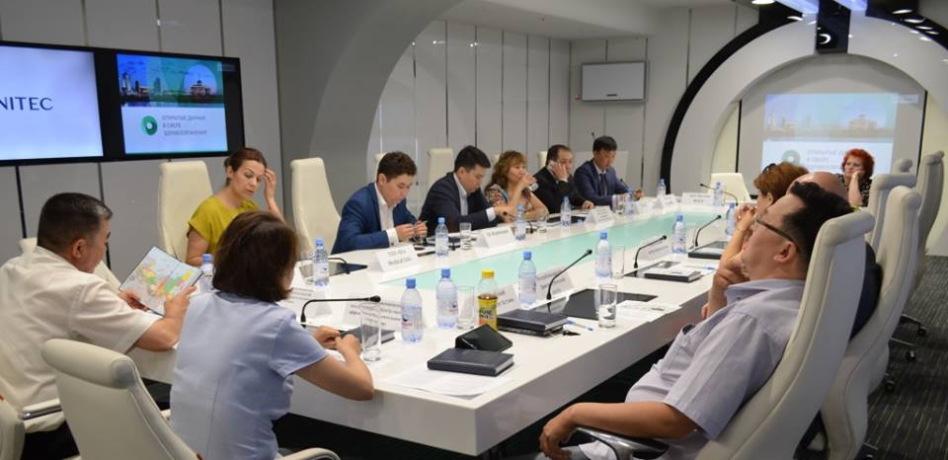
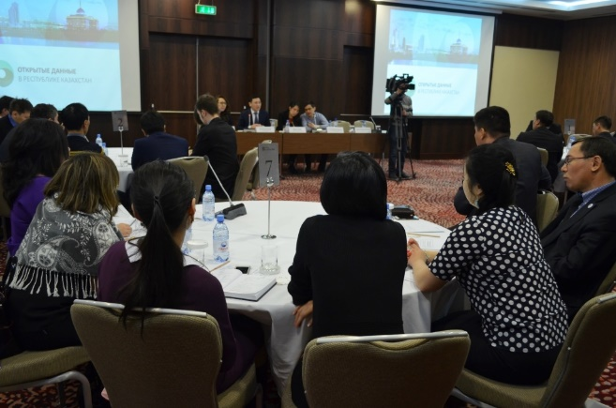
ОТКРЫТЫЕ ДАННЫЕ: ОПРЕДЕЛЕНИЕ ПОТРЕБНОСТЕЙ
КРУГЛЫЙ СТОЛ ДЛЯ ГО СОВМЕСТНО С ООН И МИР РК - ФЕВРАЛЬ 2015
КРУГЛЫЙ СТОЛ ДЛЯ БИЗНЕСА - АПРЕЛЬ 2015
Ключевые рекомендации экспертов:
Определение заинтересованных сторон и ключевых пользователей данных
Оптимизация процесса сбора данных
Получение обратной связи (опросы, анкетирования)
Сотрудничество с частным сектором
Участники: 50 компаний из секторов:
сельское хозяйство
здравоохранение
строительство
информационные технологии
КРУГЛЫЙ СТОЛ С МЗСР РК (ИЮНЬ 2015):
Обсуждение предварительного перечня
Определение приоритетных и готовых данных
КРУГЛЫЙ СТОЛ С Комитетом Транспорта
МИР РК (СЕНТЯБРЬ 2015):
Обсуждение предварительного перечня
Многие интересующие бизнес данные входят в компетенцию МВД или акимата Астаны (след. круглый стол с представителями МВД или акимата)
Notes:
АПИ

Slide 11
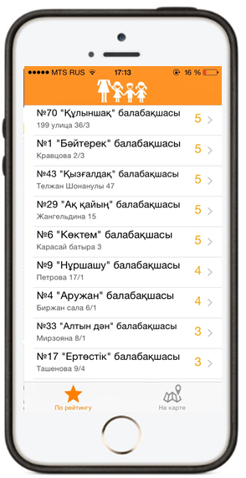
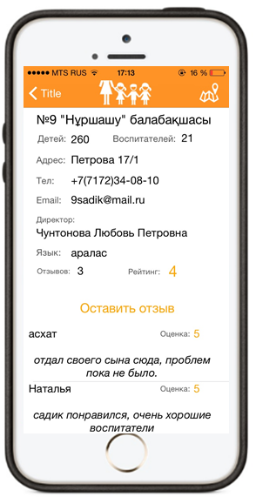
ОТКРЫТЫЕ ДАННЫЕ: МЕРОПРИЯТИЯ
КОНКУРСЫ И ХАКАТОНЫ
КОНКУРС ПО РАЗРАБОТКЕ
ПРИЛОЖЕНИЙ СРЕДИ СТУДЕНТОВ
HACK DAY ALMATY
Участники: 1500 студентов
6 команд по Open Data
Специальная номинация от АО «НИТ» - «Безопасная школа» - приложение для изучения школ по близости
Адреса школ
Безопасность округи школы
Последняя криминальная активность в близи школы
Участники: 24 студента
I место «Детские сады» каталог детских садов Астаны, для родителей, желающих подобрать детский сад для своего ребенка
Местонахождение на карте
Контактная информация
Отзывы и комментарии
«Astana Project», «Post offices», «ATMfinder», «AstanaPage», «Мeken», «AstanaExpert», «Cultural Astana», «Казахстанцы знают», «Statistic of regions»

Slide 12
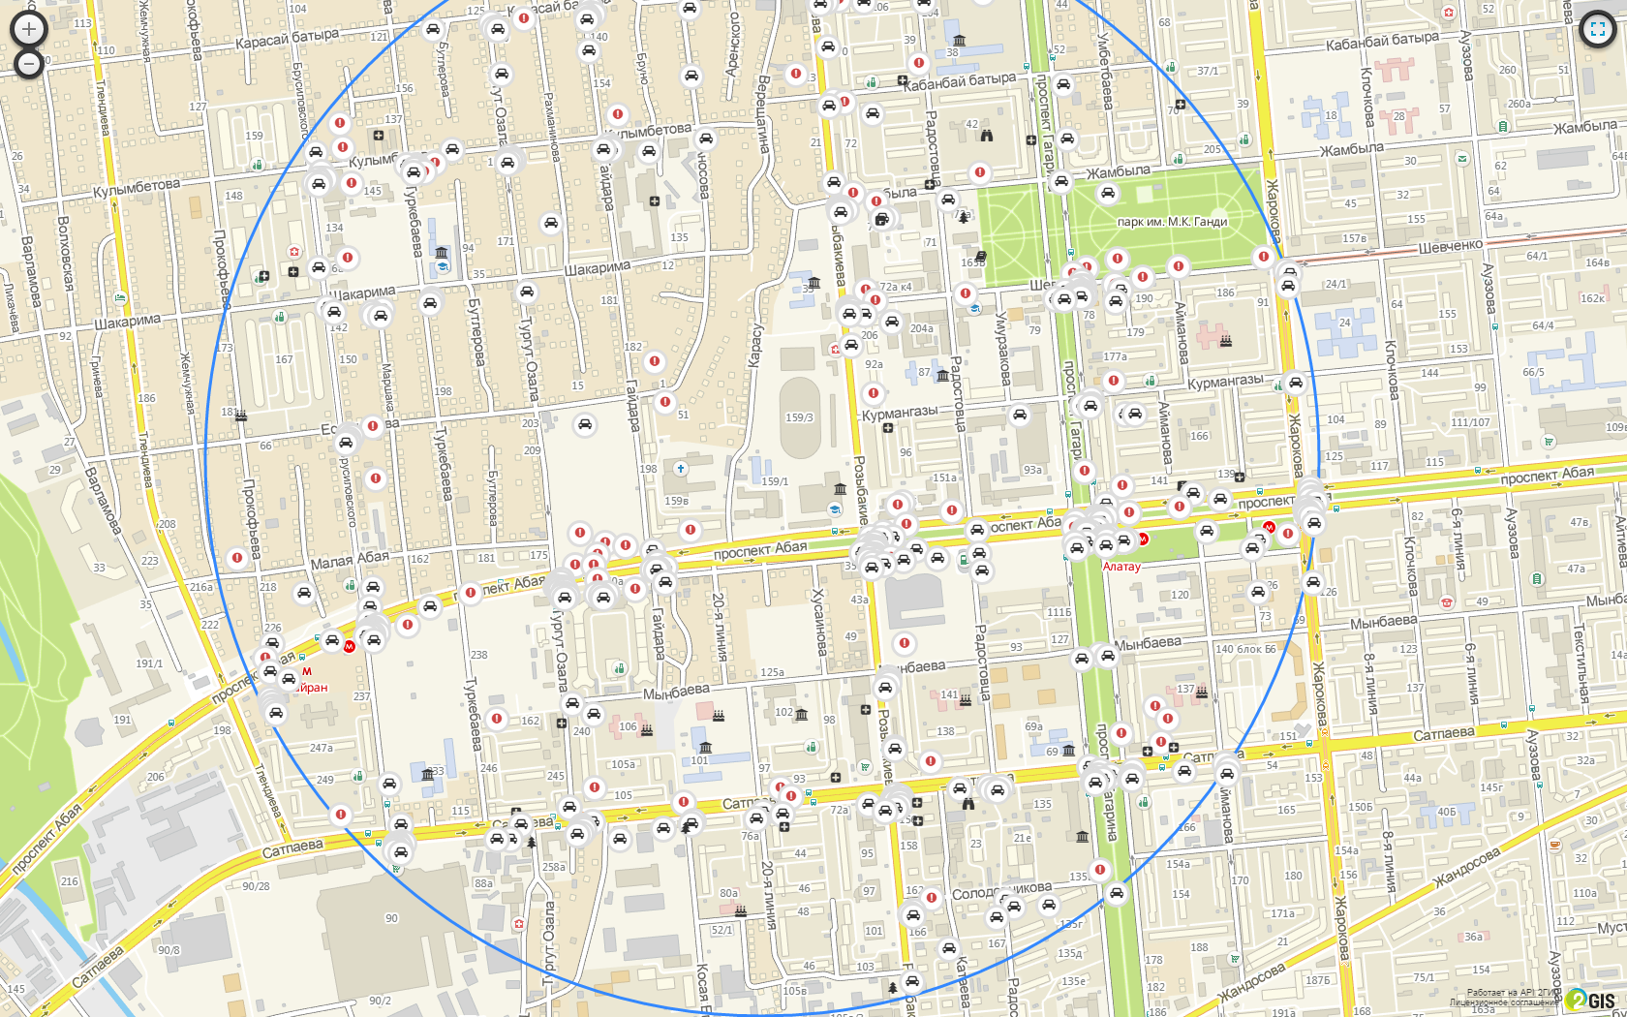
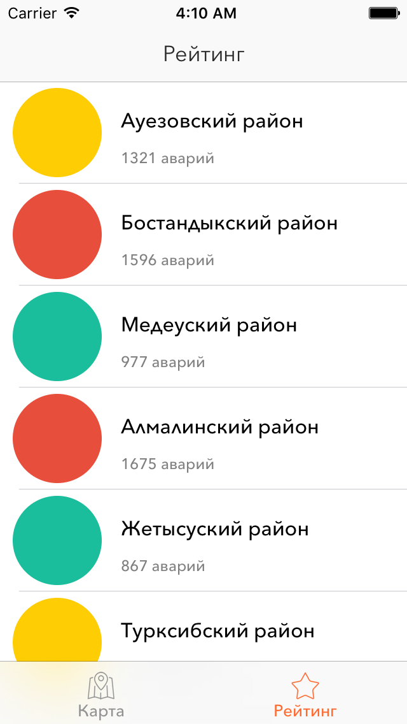
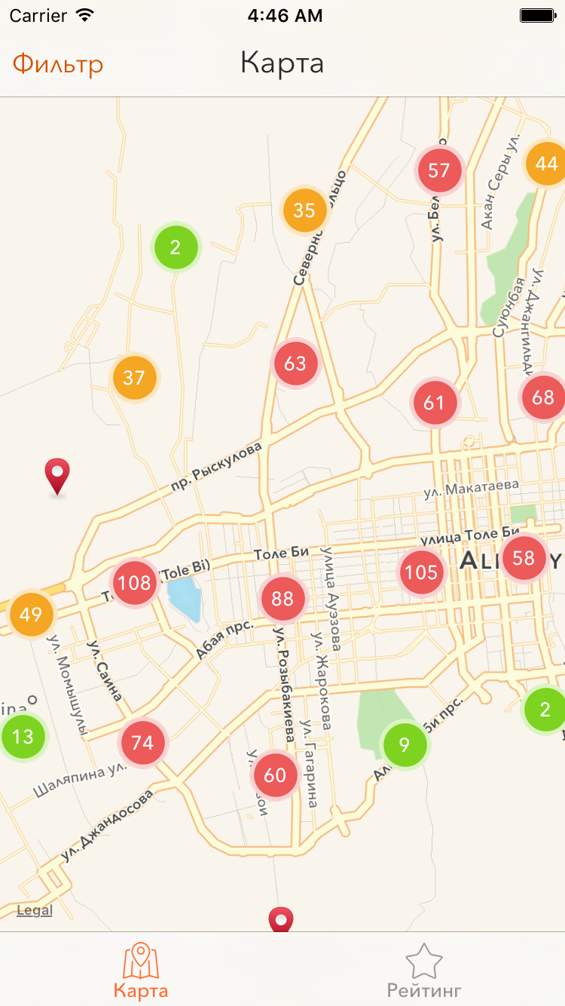
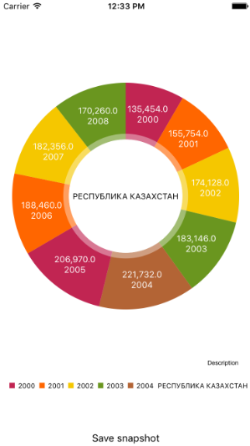
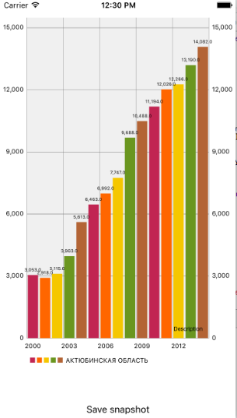
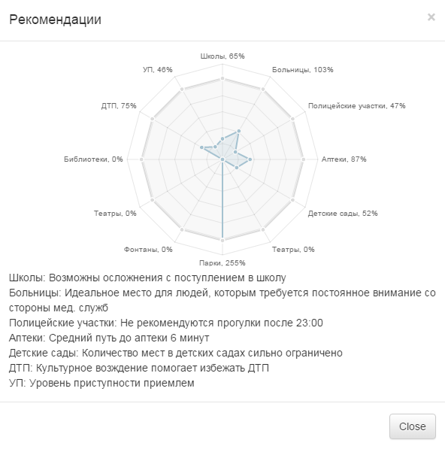
ОТКРЫТЫЕ ДАННЫЕ: ИСПОЛЬЗОВАНИЕ ДАННЫХ
ХАКАТОН В РАМКАХ TECHGARDEN CUP
24-26 сентября 2015
Участники: 13 команд (номинация АО «НИТ» – 10 команд)
I место «Умный город»
III место «Статистика
Казахстана»
II место «Ақ жол»
Приложение полезно при выборе нового жилья, предоставляется полная информация о районе
Какие ДТП и преступления были совершены в данном районе
Расположение и приближенность школ, аптек, поликлиник и много другой полезной информации
Приложение предоставляет мониторинг наиболее опасных перекрестков по открытым данным о ДТП
PUSH-уведомление, предупреждающее, что водитель приближается к месту, где часто происходят аварии
Приложение предоставляет статистические данные в графическом и текстовом формате
Обработка «голых» данных и вывод в различных форматах
Возможность сохранения в виде изображений для студентов, исследователей, туристов и бизнеса

Slide 13
ОТКРЫТЫЕ ДАННЫЕ: ЭФФЕКТ ИСПОЛЬЗОВАНИЯ
нагрузка на государственные органы
уровень
информированности
населения
затраты граждан и бизнеса на поиск данных
качество жизни населения посредством использования новых приложений
открытая, доступная
и конкурентоспособная
экономика
новые бизнес-
структуры, продукты
или услуги
оптимизация
бизнеса
* По результатам исследований McKinsey, эффект от открытых данных во всем мире международные эксперты оценивают в 3–5 трлн долларов

Slide 14
СПАСИБО
ЗА ВНИМАНИЕ!

